Slide 1

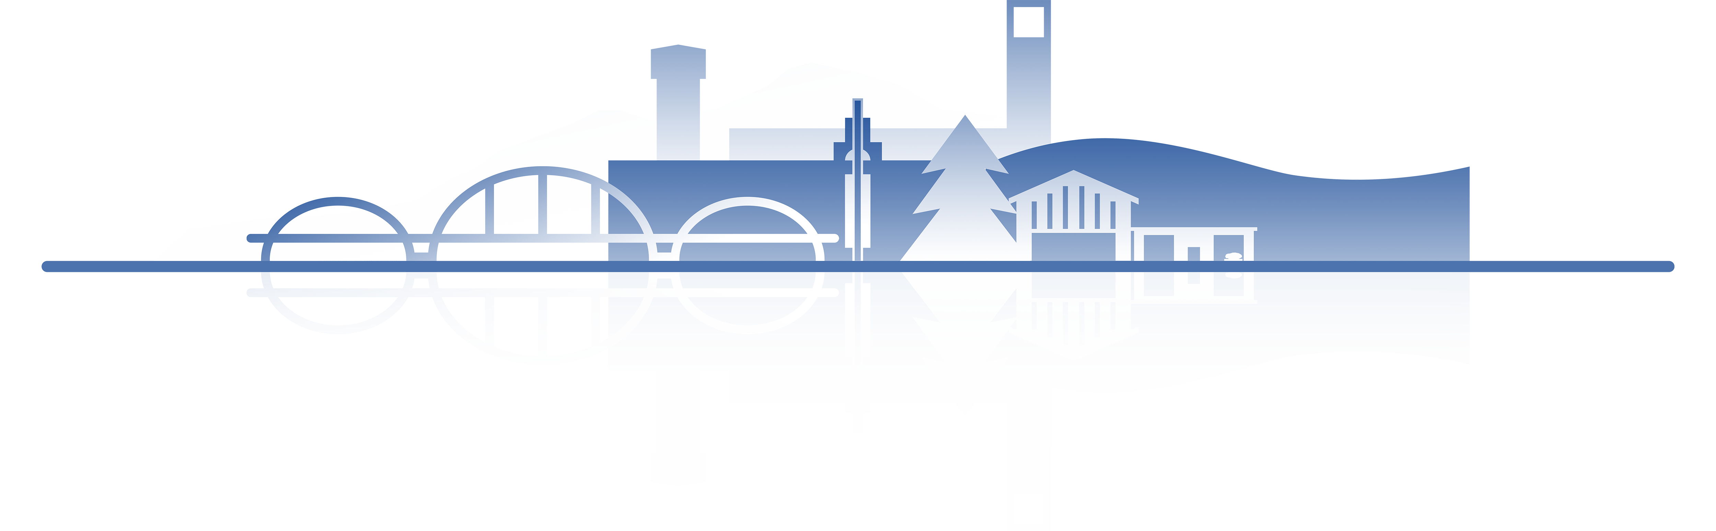
Topic1 Gradient
论文实例：从梯度更新角度缓解内存消耗
GaLore: Memory-Efficient LLM Training by Gradient Low-Rank Projection
成员 2025.12.24

Slide 2

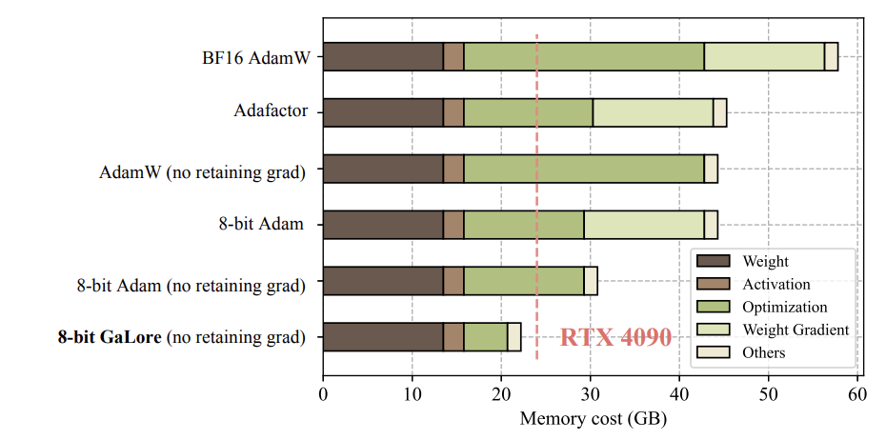

01
Galore背景
训练显存主要由三块构成：
参数(Weights)、梯度(Gradients)、优化器状态(Optimizer states)
以 Adam/AdamW 为例，需要存 一阶动量 m、二阶动量 v，它们的尺寸与参数同级，常常 比参数本身更占显存。
从零预训练 LLaMA 7B（BF16、seq=2048 等设定），单 batch 至少约 58GB：约 14GB 参数 + 42GB Adam 状态与梯度 + 2GB 激活，导致消费级 24GB GPU 很难直接训练。
目标：不改模型结构、不做激活重算/Offload 的前提下，从“梯度下降/优化器”视角减少显存。

Slide 3
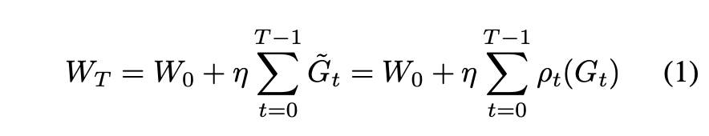

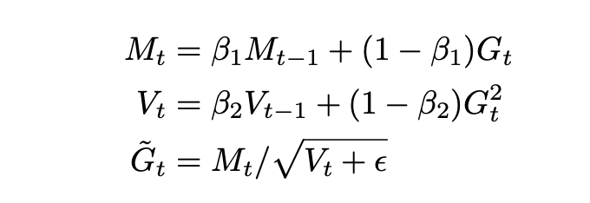
01
Galore和梯度的关系
在full rank里面的常规梯度更新：
表示梯度下降的一些方法，例如adam
以Adam为例，所需要维护的参数数量很多（Mt和Vt）：
论文观察/动机：训练过程中 梯度矩阵 G_t 往往逐渐呈现 低秩结构，而且该低秩子空间 变化较慢

Slide 4
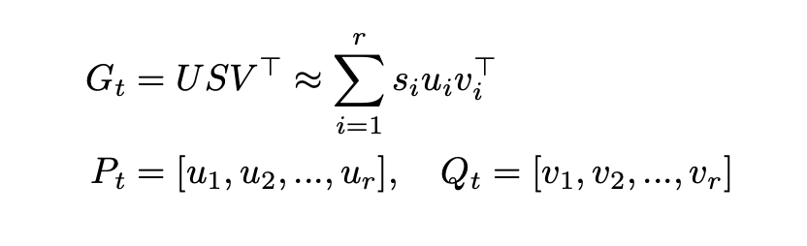
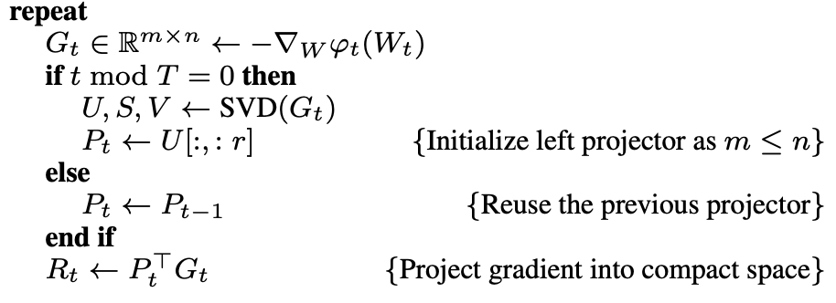
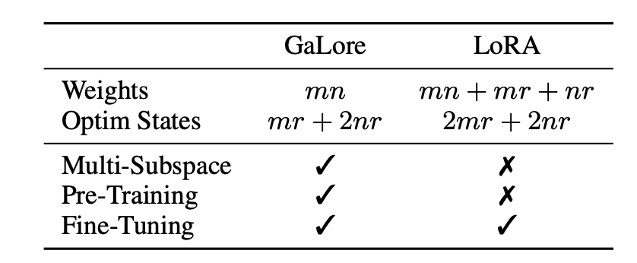

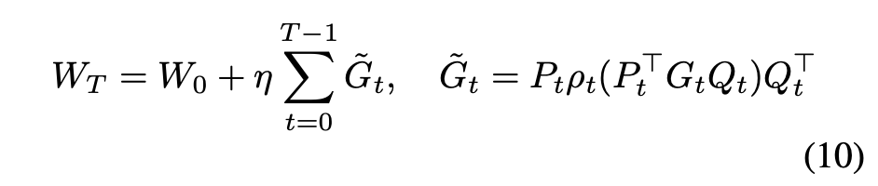
01
Galore本质：梯度低秩投影 + 在低维空间跑 Adam
直接想法：让 Adam 只维护“低秩梯度 core”的动量，而不是全维梯度。
具体实现：SVD分解获得top-r个最大特征值对应的特征向量，从而实现low-rank
和LORA作对比：显存需求更少
Lora
Galore

Slide 5
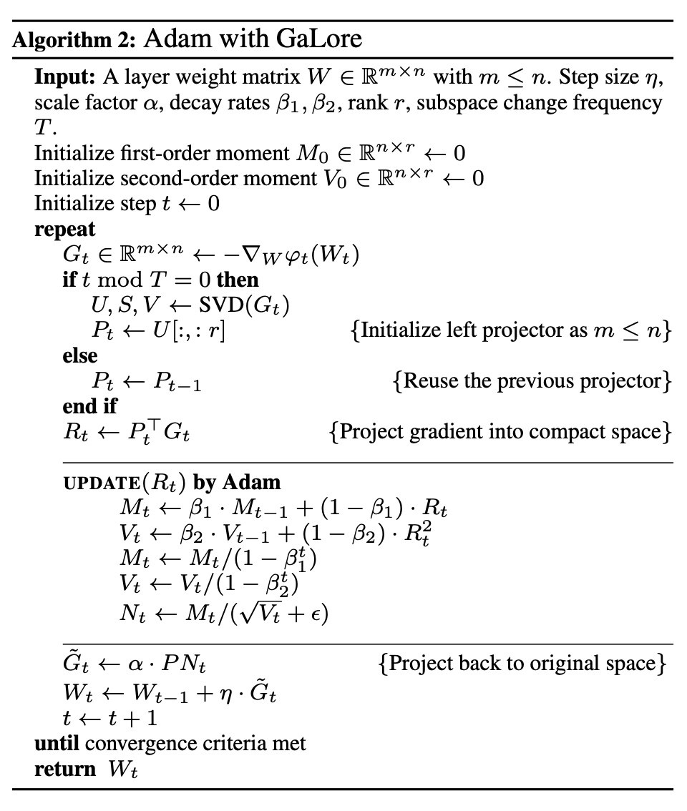
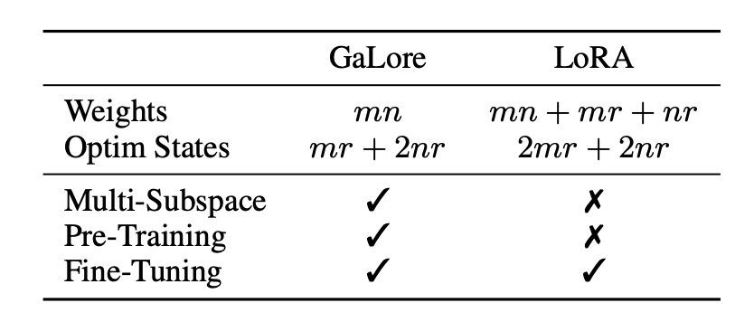
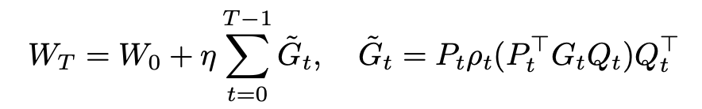
01
详细计算
Lora
Weight：BT和AT，需要mr和nr
Optim States: 需要BT和AT的adam过程中的Mt和Vt，因此加起来需要2mr和2nr
Galore
Weight: 需要更新Gt，因此需要mn
Optim States: Gt经过低秩分解变成了Rt，Rt是一个nxr的矩阵，因此通过adam优化Rt只需要2nr的Mt和Vt。但是需要注意的是，投影矩阵Pt需要被保留，因此多出来了mr的显存需求。

Slide 6
感谢观看
Thank you for watching

